Slide 1
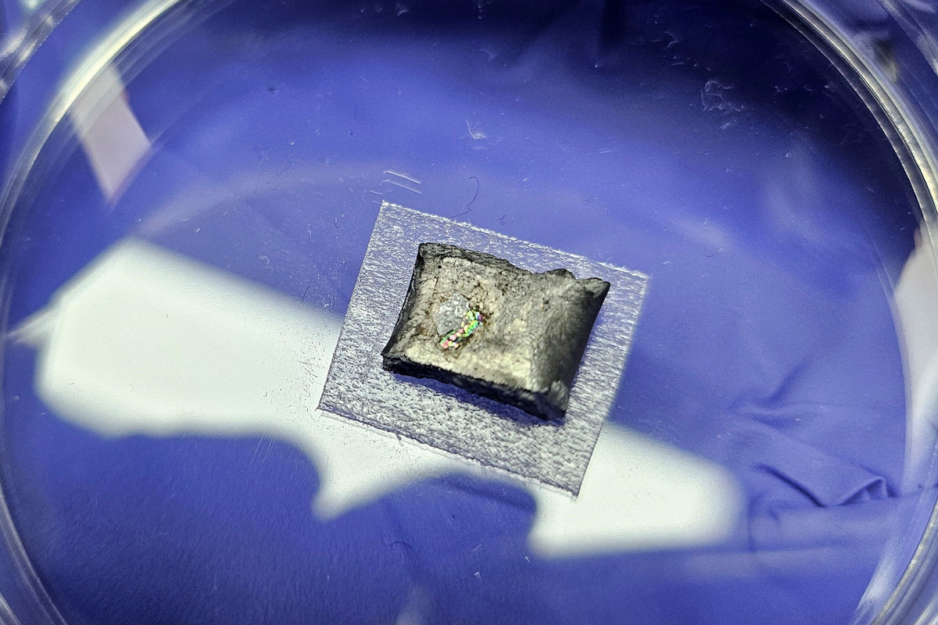
Diemyntau wedi’u gwneud heb gloddio
Newyddion am ymchwil gwyddoniaeth
Sleid gan Neil Goalby. Ar gael yn rsc.li/4tJIwZF
Mae 99% o ddiemyntau synthetig yn cael eu gwneud drwy osod hedyn diemwnt bach ar haearn sylffid a’i gynhesu i 1600°C ym mhresenoldeb ffynhonnell garbon ar wasgedd eithriadol o uchel. Mae’r ffynhonnell garbon yn troi’n ddiemwnt ac yn tyfu o amgylch yr hedyn gwreiddiol.
Mae gwyddonwyr yn Ne Korea wedi datblygu dull newydd o wneud diemyntau ar wasgedd atmosfferig. Cawsant eu hysbrydoli gan arbrofion blaenorol lle cafodd methan ei basio dros gymysgeddau o fetelau a oedd yn cynnwys galiwm hylifol i ffurfio graffit. Canfyddon nhw eu bod yn gallu defnyddio’r dull hwn i wneud diemwnt, drwy newid y cymysgedd o fetelau. Maent yn dal yn optimeiddio’r broses i gynhyrchu diemyntau o ansawdd uwch.
© Yang Gong
Pan fydd yn dawdd, mae potensial disglair i’r cymysgedd hwn o fetelau
Cwestiynau
Pa un o briodweddau diemyntau sy’n eu gwneud yn ddefnyddiol mewn driliau? Disgrifiwch adeiledd diemwnt. Awgrymwch un o fanteision cynhyrchu diemyntau synthetig gan ddefnyddio’r broses newydd hon.
Notes:
Mae’r sleid hon yn crynhoi erthygl ddiweddar a gyhoeddwyd gan Chemistry World. Defnyddiwch hwn fel man cychwyn gwers wrth addysgu adeileddau cofalent enfawr.
Atebion
Mae diemyntau’n galed iawn.
Mae gan ddiemyntau adeiledd cofalent enfawr lle mae pob atom carbon wedi’i fondio â phedwar atom carbon arall. Mae’r bondiau cofalent rhwng atomau yn gryf.
Defnyddir gwasgedd llawer is a allai wneud y broses newydd yn rhatach, neu olygu costau ynni is.

